Slide 1

Software Deployment
Họ tên: Phạm Xuân Trà
Dự án 5G – VHT

Slide 2
Mục lục
Triển khai phần mềm (deployment)
Luồng xuất bản phần mềm 4G
Mô hình xuất bản phần mềm 5G (đề xuất)
Đóng gói phần mềm (package)
Cài đặt phần mềm
Phiên bản phần mềm
Môi trường phát triển phần mềm (development)
Phát triển phần mềm BBU (flex-builder)
Phát triển phần mềm RRU (petalinux)
Phát triển phần mềm OAM
Notes:
Giới thiệu về gitlab
Giới thiệu về quy trình CI/CD
Hoạt động của CI/CD trên Gitlab thông qua các thành phần pipeline, yml, runner
Mô hình triển khai thành công hiện tại

Slide 3









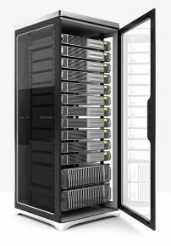


Triển khai phần mềm
Luồng triển khai phần mềm 4G
BBU/RRU
LAB
abc...xyz
Server EnodeB là nơi đóng gói file bin ứng dụng để sẵn sàng cài đặt trên trạm ngoài field.
Chương trình xây dựng tại VDI được kiểm thử tại phòng LAB trước khi được xuất ra phiên bản chính thức trên sản phẩm ngoài field.
File .tar.gz chứa binary chương trình và script cài đặt. Việc vận chuyển và gọi script cài đặt do phần mềm OAM đảm nhiệm.
Enodeb
BBU Rack
Radio Station
EMS website

Slide 4

Triển khai phần mềm
Mô hình triển khai phần mềm 5G
BBU/RRU
LAB
abc...xyz
EnodeB xây dựng yum/dnf repo, nơi tập trung các file RPM chính thức cho các sản phẩm xuất xưởng của Viettel.
VDI xây dựng đồng thời bản bin và RPM. Khi kiểm thử và đánh giá bản bin trên phòng lab thành công, file RPM tương ứng có thể đẩy lên gnodeB
gnodeB
Quản lý vận chuyển và cài đặt sẽ do phần mềm yum/dnf hỗ trợ. RRU, BBU sẽ hỗ trợ nhau kết nối đến repo trên gnodeB
OAM thông báo tình trạng phiên bản phần mềm lên EMS
BBU Rack
Radio Station
EMS website

Slide 5
Triển khai phần mềm
Mô hình triển khai phần mềm 5G
gNodeB server
RPM directory
A_ru_1.0.rpm
A_ru_1.1.rpm
B_cu_1.0.rpm
C_du_1.1.rpm
Repo meta directory
vsftpd
1. Đưa rpm mới vào server gNodeB, tại thư mục cài đặt làm yum repository. RPM mới phải phân biệt với các phiên bản đã có trước.
2. Cập nhật metadata bằng lệnh:
createrepo --update <rpm_dir>
Phần mềm vsftpd tạo server ftp, hỗ trợ CU truy cập thư mục RPM để tiến hành lấy thông tin & file rpm cập nhật ứng dụng.
Mô hình xây dựng trên phòng lab, sử dụng cho phòng FW.
Server chính thức cần hỗ trợ của đội cntt để đảm bảo bảo mật và an toàn thông tin.

Slide 6

Triển khai phần mềm
Mô hình triển khai phần mềm 5G
Yum repo của CU, DU và RU đều nằm tại server gNodeB.
CU kết nối trực tiếp với server gNodeB, yum kết nối trực tiếp với gNodeB.com.
DU kết nối với CU, yum chuyển kết nối đến proxy CU cổng 1234, CU sẽ chuyển tiếp yêu cầu từ cổng 1234 của CU lên gNodeB.com.
RU kết nối với DU, yum chuyển kết nối đến proxy DU cổng 1234. DU chuyển tiếp kết nối từ cổng 1234 đến proxy CU cổng 1234. CU chuyển tiếp kết nối từ cổng 1234 lên gNodeB.com
gNodeB server
vsftpd
CU
yum.conf
Local:
1234
RU
DU
yum.conf
yum.conf
Local:
1234
yum
Yum.repo.d/
gNodeb.com
yum
Yum.repo.d/
gNodeb.com
yum
Yum.repo.d/
gNodeb.com

Slide 7


Đóng gói phần mềm RPM
Tên
Phiên bản
Quy trình Cài đặt
Thông tin miêu tả
License
Change logs
Gói hỗ trợ
Đối với các ứng dụng có công cụ build khác nhau, dẫn đến cách thức đóng gói phiên bản khác nhau.
Các ứng dụng có chức năng vận hành khác nhau trong hệ thống có cách thức cài đặt khác nhau.

Slide 8
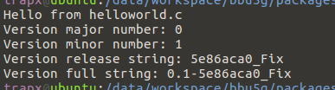
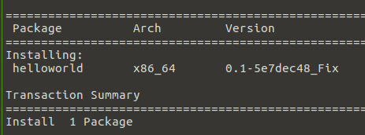
Đóng gói phần mềm
Phiên bản phần mềm trong BBU NXP Tools
Phiên bản phần mềm trong chương trình lấy từ binary trong quá trình build code.
Compile & build process
Package process
Phiên bản đóng gói phần mềm lấy từ .spec file trong quá trình đóng gói.
Phiên bản được quản lý bởi công cụ build

Slide 9
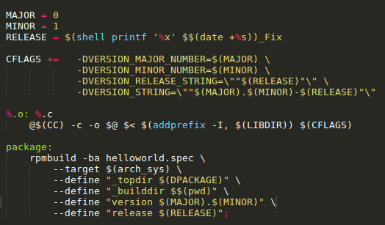
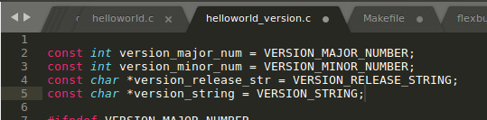
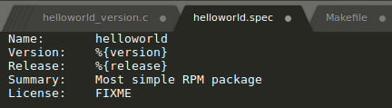
Đóng gói phần mềm
Phiên bản phần mềm trong BBU NXP Tools
Thông tin phiên bản do Makefile nắm giữ được gửi xuống chương trình compile qua option CFLAGS
Thông tin phiên bản do Makefile nắm giữ được gửi trực tiếp xuống chương trình đóng gói qua options câu lệnh

Slide 10
Đóng gói phần mềm
Quy trình cài đặt
Apps
Boot state
FW
Init hw driver
OS kernel
Select boot partitions
Check boot states
Uboot
Hw configs
Env configs
Bbumon
Service L123
Bbu oam
Init rootfs
Net configs
Trước cài đặt (pre-install)
U-boot: NULL
OS, kernel: Tắt tất cả tiến trình hoạt động trong hệ thống.
FW, Apps: Tắt các tiến trình có liên quan
Cài đặt (install)
U-boot: copy image vào thư mục tạm thời.
OS, kernel: Cài đặt module, image vào phân vùng hệ thống.
FW, Apps: Cài đặt bin, script, lib vào thư mục hệ thống.
Sau cài đặt (pos-install)
U-boot: Khởi động lại, vào chế độ recovery để tiến hành ghi image trong thư mục tạm thời vào phân vùng hệ thống.
OS, kernel: Khởi động lại để nạp lại thay đổi.
FW: Khởi động lại hệ thống nếu cần, khởi động lại môi trường ứng dụng.
Apps: Khởi động lại ứng dụng, dịch vụ tương ứng.
PANIC
U-boot, OS, kernel vào chế độ recovery chờ hành động từ phía dev.
FW, Apps: yum tiến hành revert phiên bản trước.

Slide 11
Đóng gói phần mềm
Cài đặt gói hỗ trợ (dependencies)
Provides:
Yêu cầu hệ thống phải có sẵn tính năng nào đó.
Provides: /bin/sh # yêu cầu hệ thống có sh
Requires:
Yêu cầu hệ thống có chương trình với phiên bản tương đương
Requires: python >= 2.7, libbbu >= 1.0 # yêu cầu hệ thống đã có python 2.7 trở lên và libbbu 1.0 trở lên.
Conflicts:
Yêu cầu hệ thống chưa cài chương trình với phiên bản tương đương (ngược lại requires)
Conflicts: hello 1.1 # Chỉ cài đặt khi hệ thống chưa cài phần mềm hello phiên bản 1.1
Weak dependencies
Khi cài đặt chương trình, các gói liên kết không bắt buộc có thể được khai báo theo hình thức recommend, supplements, suggests, enhances.
 | Cài lib nên cài app | Cài app nên cài lib
Weak | Recommends | Supplements
Very weak | Suggests | Enhances

Slide 12






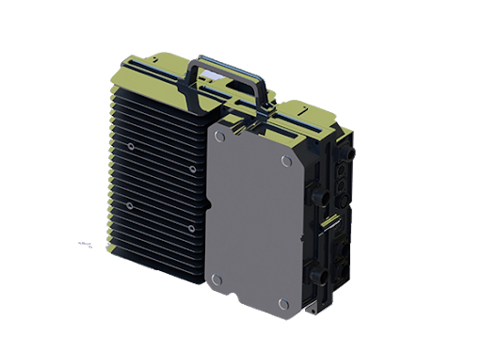
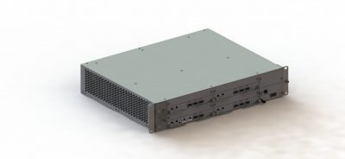
Môi trường phát triển phần mềm
Flex-Builder
Petalinux
OAM

Slide 13
Môi trường phát triển phần mềm
Phát triển phần mềm BBU (Flex-Builder)

Slide 14
Cám ơn đã theo dõi

Slide 15
Triển khai phần mềm
Mô hình triển khai phần mềm 5G
CU kết nối trực tiếp với yum repository tại gNodeB server.
DU kết nối với yum repository tại gNodeB server thông qua CU. Proxy khởi tạo bởi ssh
RU kết nối với yum repository tại gNodeB server thông qua DU và CU. DU hỗ trợ port forwarding để chuyển yêu cầu yum từ RU đến proxy CU
gNodeB server
vsftpd
CU
Cài SSH chuyển tiếp CU lên gNodeB
DU
Cài yum.conf proxy đến CU
Cài SSH chuyển tiếp DU lên CU
RU
Cài yum.conf proxy đến DU

